Slide 1

«Поэт, публицист и общественный деятель.
(К 85-летию рождения со дня Валерия Иосифовича Любушина,воспевавшего красоту родной земли,историю Петропаловска.1934-2011)

Slide 2

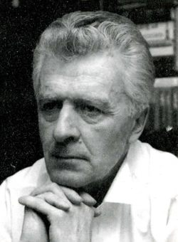
Валерий Любушин
«Страна Поэзия – удивительная страна.
В ней царят красота, дух и огонь творчества,
преображение мира.»
В. Любушин

Slide 3

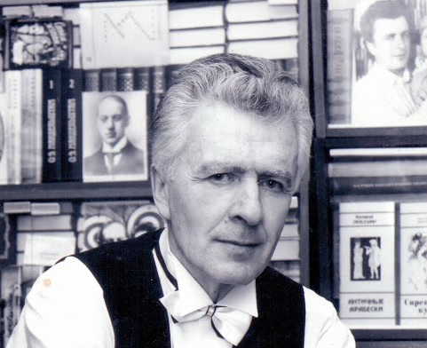
Любушин Валерий Иосифович
Республикасындағы Петропавл қаласында 1939 жылы туған. Петропавл педагогикалық институтының тарих – филология факультетін аяқтағаннан кейін, ауылдық жерде мұғалім болып жұмыс істеген. 1966 жылдан МПИ тарих – филология факультетінде шығыс және орыс әдебиетінен оқытушы, М.В.Ломоносов атындағы ММУ аспирантурасын іштей оқып, қорғаған. Қазір СҚМУ профессоры, көптеген мәдениеттану мен әдебиеттану бойынша басылымдардың авторы. Ол «Океан люби», «Восточные мотивы», «И был вечер и было утро», «Сны о России», «Казахстанская сюита», «Пригоршня нежности» және т.б. оннан асқан ақындық кітаптардың авторы. Ол ұжымдық екі жинаққа қатысып, Астана, Омбы, Мәскеу қалаларында басылып шықты.

Slide 4

Любушин Валерий Иосифович родился в 1939 году в г.Петропавловске
Республики Казахстан. Закончил историко-филологический факультет
Петропавловского педагогического института, работал сельским учителем. С 1966 года - преподаватель русской и зарубежной литературы на историко-филологическом факультете ГПИ, учился в очной аспирантуре МГУ им. М.В. Ломоносова, защитился. Сейчас - профессор СКГУ, автор многих публикаций по литературоведению и культурологии. Автор десяти поэтических книг, среди которых - «Океан любви», «Восточные мотивы», «И был вечер, и было утро»,
«Сны о России», «Казахстанская сюита», «Пригоршня нежности» и др. Участвовал в двух коллективных сборниках, печатался в Москве, Омске, Астане. Существует представление о том, что есть другой мир, Мир Поэзии, в который дано проникнуть только поэтам. Наша реальная жизнь далека от совершенства, от настоящей человечности. Пути к гармонии лежат через поэзию.

Slide 5





В своих стихотворениях Валерий Иосифович Любушин воспевает красоту
родной земли, память детства, историю Петропавловска, каждую его
достопримечательность, традиции народов Казахстана, родных и друзей,
людей, встретившихся ему на жизненном пути, искусство, любимые книги и их
героев, великих исторических личностей, процесс творчества и, конечно же,
любовь.
Несбывшейся страстной мечтой была игра на музыкальных инструментах
(отец был прекрасным музыкантом, играл на мандолине, на балалайке). Больше
двух лет прошли в слезах по скрипке. Скрипка была у соседа, который терзал слух окружающих своей неумелой мальчику так и не купили.

Slide 6


И музыкальные позывы реализовались в поэзии. Как говорит Валерий Любушин, - «Поэзия-творчество сознательное и одновременно мистическое, труднообъяснимое, таинственное. Неожиданно, непредусмотренно, как бы с неба в тебе зарождается строчка, стих. Это уже самопорождающий лирический сюжет, который после своего рождения требует шлифовки, редакции, вариантов».
Валерий Иосифович ЛЮБУШИН, поэт и библиофил, профессор кафедры русского языка и литературы, считает себя счастливым человеком: с ним всегда рядом самый преданный друг, который всегда помогает, поддерживает в течение всей жизни, развивает интеллект, чувства, все струны человеческой души. И друг этот - Книга. Книг в его уникальной библиотеке - более 20 тысяч. В их числе - и собственные произведения.

Slide 7

Список литературы:
Творчество :
Любушин В. Стихи // И светлых мыслей красота:сборник: [к 200летию А.С.
Пушкина].-Петропавловск: ГУИПП «ОДП»,2000.-с.64-78.
Любушин В. .Океан любви: лирика.-Петропавловск: Северный
Любушин В. Восточные мотивы: лирика.-Петропавловск:Северный
В.Сиреневый
куст:
лирика.-Петропавловск:
Любушин В.В ритмах музыки...: лирика.- Петропавловск:ИПС ИТС СКГУ им.
М. Козыбаева , 2003 .- 63с.
Любушин В. И был вечер, и было утро...: стихи.-Петропавловск: Северный
Казахстан, 2003.-107с.:ил.
Любушин В. Сны о России: избранная лирика.-Петропавловск: Северный
Любушин В. Казахстанская сюита: лирика.-Петропавловск: ИПС ИТС СКГУ
им. М. Козыбаева,2004.- 70с.
Любушин В. Пригорошня нежности: лирика.-Петропавловск: Северный
Любушин В. Пригорошня нежности: стихи разных лет.-Петропавловск:
Северный Казахстан,2005.-663с.

Slide 8

Публикации в журналах и газетах:
Лс.ю42б-у.ш.. ин В. "Прощание славянки" / Любушин В // Провинция.- 2010г-№1.-
Любушин В. Валерий Любушин: Познавать этот мир и себя в нем без
устали / Любушин В // Неделя СК.- 2005г.-10июня
Любушин В. И музыкой слово во мне отзовется: Стихи / Любушин В //
Неделя СК.- 2010г.-29января
Любушин В. "Изысканный бродит жираф..." / Любушин В // Неделя СК.-
2007.-27 апреля
Искупление Пушкиным / Любушин В // Неделя СК.- 2006г.-
Құжаттар сыр шертеді / Любушин В // 2000ж.-21сәуір
Любушин В. Повесть о Павле Васильеве / Любушин В // Северный Казахстан.- 1999г.-25августа
Любушин В. Путешествие в страну Павла Васильева / Любушин В //
Северный Казахстан.- 2000г.-21января
Любушин В. Самим творить судьбу / Любушин В // Нива.- 1993г.-№1.-с.92
Любушин В. Стихи 'Таиру Мансурову", "Ботанический сад", "Парковая
улица" / Любушин В // Мой город.- №4.-с.36
Любушин Валерий Иосифович. В ритмах музыки..: лирика / Любушин
Валерий Иосифович; ил. И. Горбунова.- Петропавловск: [б.и.], 2003.- 65 с.:
ил.
Любушин Валерий Иосифович. И был вечер, и было утро... / Любушин
Валерий Иосифович; ил. Г. Дорэ.- Петропавловск: Северный Казахстан,
2003.- 107 с.: ил.
Любушин Валерий Иосифович. Пригоршня нежности: стихи разных лет /
Любушин Валерий Иосифович.- Петропавловск: Северный Казахстан, 2005.-
662 с.

Slide 9

О жизни и творчестве:
Курленя А. Романтик, влюбленный в жизнь: [к 60-летию В.Любушина]
//Северный Казахстан.-1999г.-10декабря.
Морозова Л. Постигать прекрасное // Северный казахстан.-2008.-7ноября.
Петрова В. Я комочек земли петропавловской / Петрова В // Все будет
Хорошо.- 2012.-15ноября
Пискунова Ю. Валерий Любушин: Портрет в книжном интерьере /
Пискунова Ю // Северный Казахстан.- 2019.-10 декабря.-с.5
Счастливый поклонник прекрасного//Проспект СК.-2007.-28сентября.
Табакова 3 Школа жизни Валерия Любушина / Табакова 3 // Северный
Казахстан.- 2009г.-25декабря
Щукин В. На службе слову //Неделя.-2005.-9декабря.

Slide 10

Спасибо за внимание!

